Slide 1
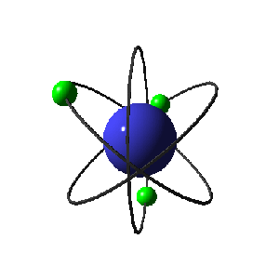
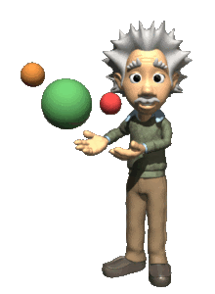
I.U.P.A.C.
Tabla Periódica
Clase N°3
Profesor Emerson González
Química 1º E.M.

Slide 2
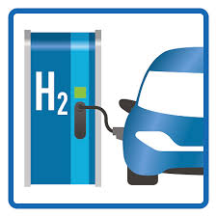
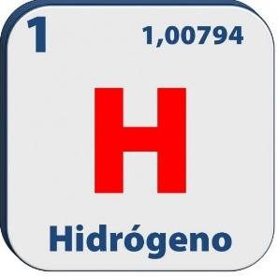
El hidrogeno
Los dos principales usos del hidrógeno son la pila de combustible para producir electricidad y los motores de combustión interna, que queman hidrógeno para mover vehículos, cohetes ,entre otros.
El hidrógeno común tiene un peso molecular de 2.01594.
El hidrogeno es el elemento químico de número atómico 1, representado por el símbolo H. Con una masa atómica de 1,00797, ​ es el más ligero de la tabla periódica de los elementos. Por lo general, se presenta en su forma molecular, formando el gas diatónico H₂ en condiciones normales.
Tiene tres isótopos naturales; algunas veces se les denomina como 1H, 2H y 3H, también conocidos como protio, deuterio y tritio.

Slide 3
Agua.
Alimentos ricos en hidratos de carbono.
Proteínas.
Grasas.

Slide 4
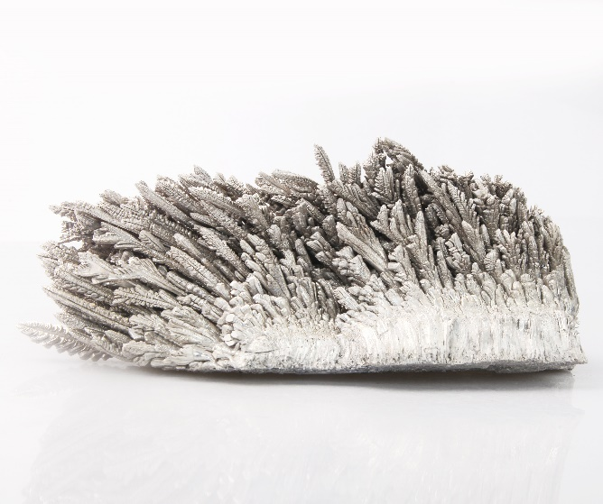
Magnesio Mg

Slide 5
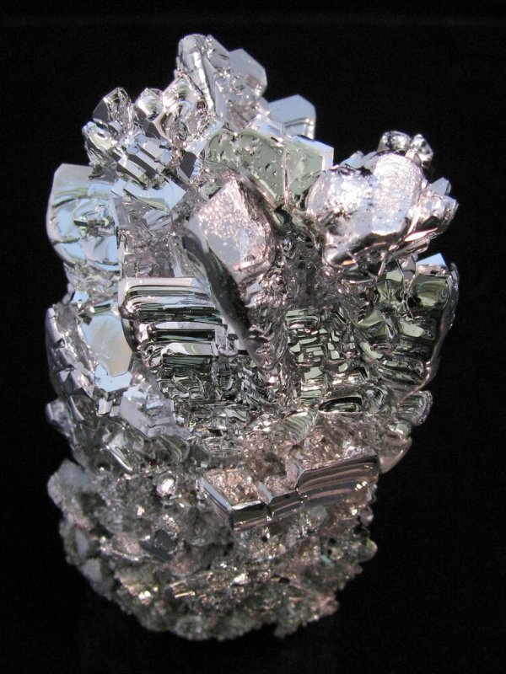
El magnesio es un elemento químico pertenece al grupo de los metales alcalinotérreos , es decir , al grupo 2 en el sistema periódico de los elementos.
Su símbolo es mg y su numero atómico es 12.

Slide 6
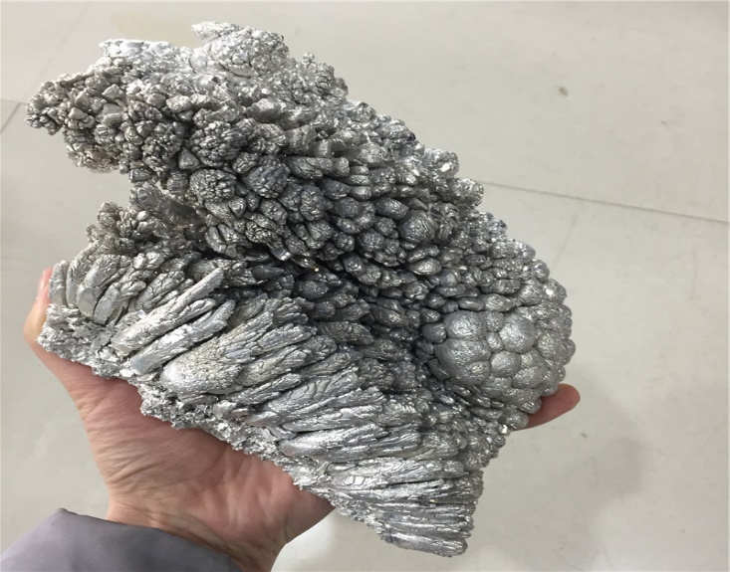
Propiedades
Es un metal solido de tipo paramagnético con puntos de fusión y ebullición de 650°C y 1090°C respectivamente.
Es sumamente inflamable cuando esta en polvo o virutas no así en estado mas solido , una vez encendido es difícil de apagar ya q reacciona con el nitrógeno del aire.
Es insoluble.
Es un metal liviano medianamente fuerte de color blanco plateado.
Es un mineral que lo necesita nuestro organismo para estar en movimiento.
Su estado en forma natural es solido.

Slide 7
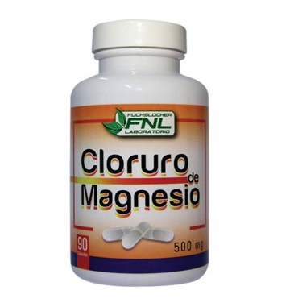
usos
El magnesio es importante para muchos procesos que realiza el cuerpo. Por ejemplo, regula la función de los músculos y el sistema nervioso, los niveles de azúcar en la sangre, y la presión sanguínea. Además, ayuda a formar proteína, masa ósea y ADN (el material genético presente en las células)
Se emplea en aleaciones con aluminio , para fabricar latas , embaces y autopartes.
Sus óxidos se utilizan en la producción de hierro y acero , cristal y cemento.
Se usan como agente reductor en la obtención de uranio y otros metales a partir de sus sales.
El hidróxido (leche de magnesia), y el cloruro , el sulfato , (sales Epsom) se emplean en medicina.

Slide 8
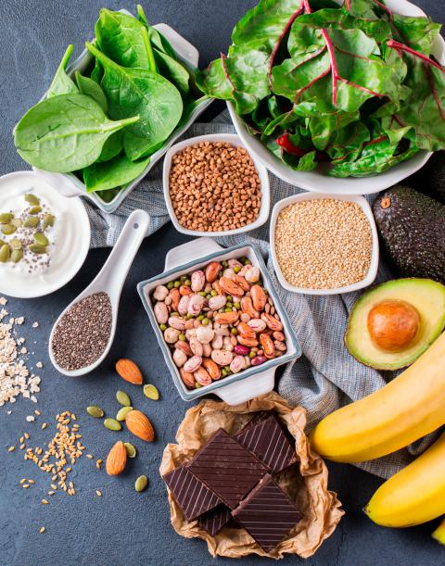
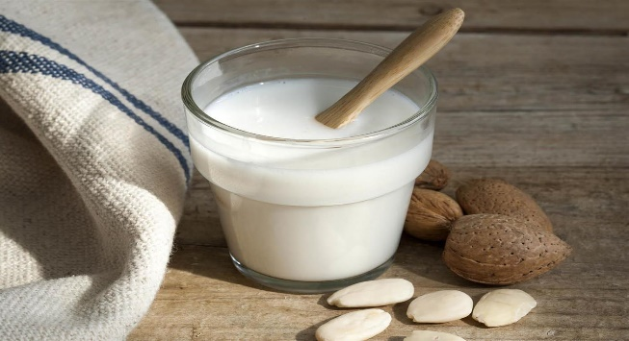
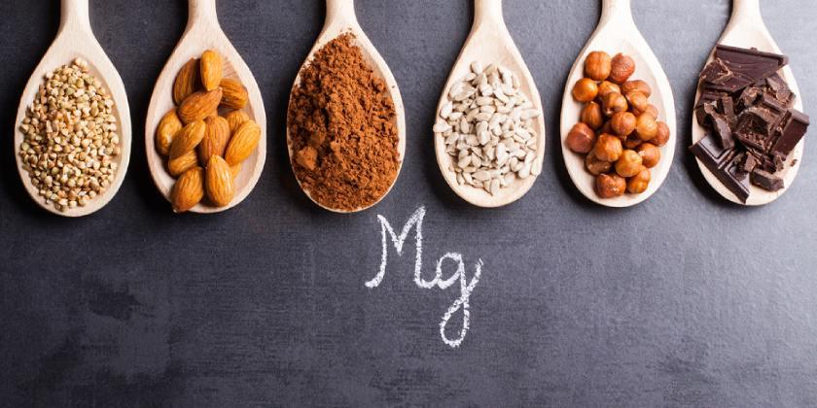
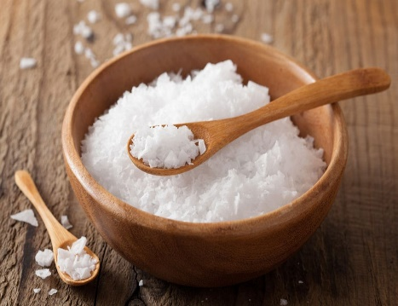
Alimentos
El magnesio se encuentra naturalmente presente en los alimentos y se agrega a ciertos alimentos fortificados. Puede obtener las cantidades recomendadas de magnesio mediante el consumo de una variedad de alimentos, entre ellos: legumbres cereales para el desayuno y otros alimentos fortificados , leche ,yogur y algunos productos lácteos.

Slide 9
Cuidados
Al consumir magnesio debemos tener precaución porque las altas dosis de este provocan problemas a la salud como diarrea , nauseas , vomito , calambres estomacales.
Los niveles bajos de magnesio en el organismo pueden provocar riesgo de padecer presión arterial , cardiopatías , diabetes tipo 2 y osteoporosis es por es que debemos ser responsables y consumir lo adecuado según la prescripción medica.

Slide 10
Calcio

Slide 11
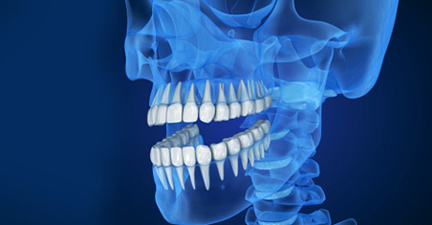
Usos del Calcio
El calcio es un mineral importante para el cuerpo humano. Ayuda a formar y proteger dientes y huesos.
La mayoría de las personas obtienen el calcio suficiente en su en su alimentación diaria . Los alimentos lácteos y hortalizas de hoja verde y los alimentos fortificados con calcio tienen altos niveles de calcio.

Slide 12
Lo podemos encontrar en :
El calcio se puede encontrar en muchos alimentos como en quesos, lácteos, pescados y mariscos, verduras y legumbres.
PROPIEDADES QUÍMICAS :
El elemento químico llamado calcio es un metal con un numero atómico de 20, su simbología es Ca.

Slide 13
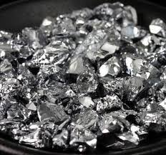
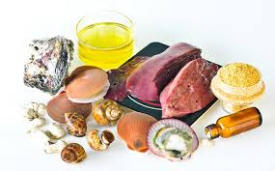
Cromo

Slide 14
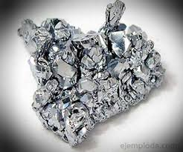
El Cromo y sus aspectos fundamentales
Elemento químico de número atómico 24 que se encuentra en el grupo 6 de la tabla periódica de los elementos. Su símbolo es Cr.
Su nombre cromo se debe a los distintos colores que presentan sus compuestos.
Su principal uso es en metalurgia.
El acero inoxidable es aquel que contiene más del 12% de cromo, aunque las propiedades antioxidantes del cromo comienzan a notarse a partir del 5% de concentración.

Slide 15
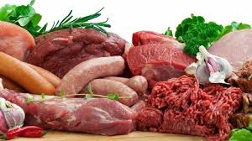
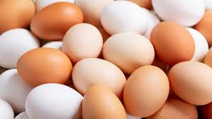
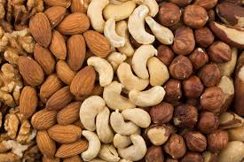
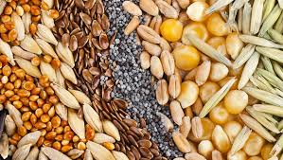
El peso atómico del cromo es 51.996; metal de color blanco plateado, duro y quebradizo. Sin embargo, es relativamente suave y dúctil cuando no está tensionado o cuando está muy puro.
Algunos alimentos ricos en cromo son:
-Carnes -Semilla -Pescados -Frutos secos -Huevos -Betarraga -Zanahoria -Naranja

Slide 16
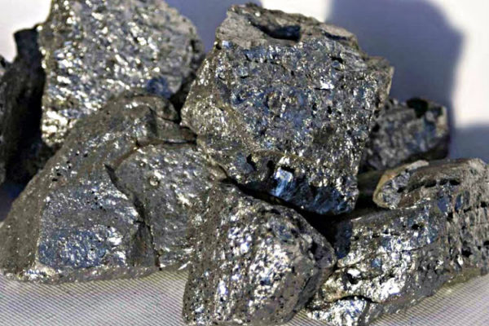
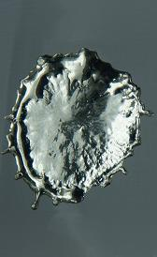
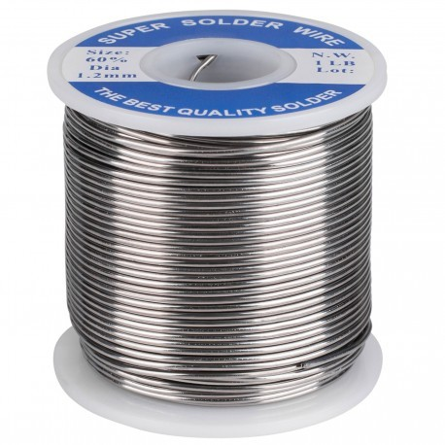
Estaño Sn

Slide 17
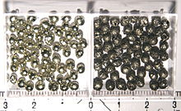
“Propiedades Químicas”.
El estaño es un elemento químico situado en el grupo 14 de la tabla periódica de los elementos, representado por las letras Sn y numero atómico 50. Es un metal de color blanco plateado, blando y elástico, no se oxida fácilmente y es muy resistente a la corrosión, (corrosión quiere decir el deterioro de un material) , se emplea en muchas aleaciones para proteger metales que son mas sensibles al desgaste.

Slide 18
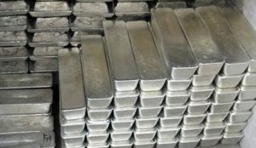
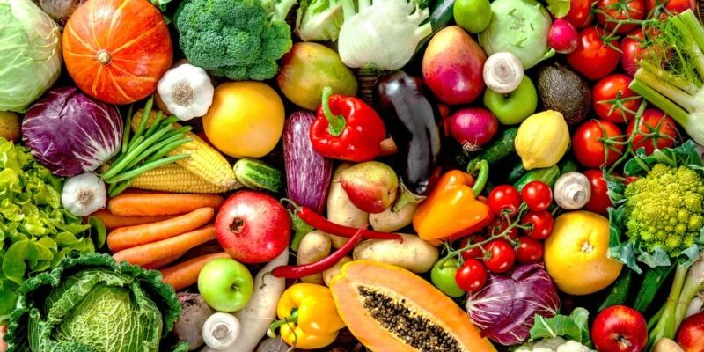
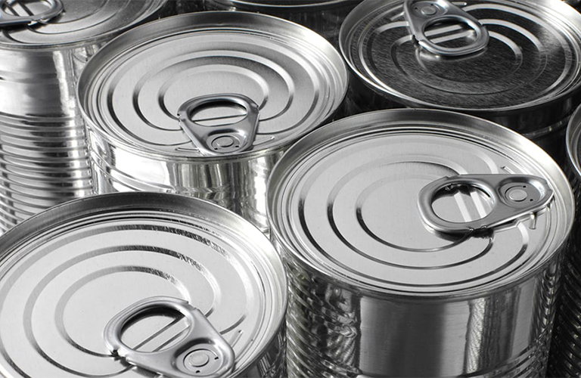
“Usos y alimentos en los que se encuentra”
El estaño es muy útil en la fabricación de hojalata, se utiliza en la conservación de alimentos y en muchas industrias; este elemento se encuentra en estado solidos.
La concentración de estaño generalmente son en huertos como: frutas y jugos de frutas, nueces, productos lácteos, carne, pescado, aves, huevos, bebidas y en otros alimentos; estos alimentos hablando en lo general son mas conocidos como hortalizas.

